Slide 1
หลักการ อุดมการณ์ วิธีการสหกรณ์
สหกรณ์ออมทรัพย์ครูแม่ฮ่องสอน จำกัด

Slide 2

ความหมายของ
“สหกรณ์” (Cooperative)
สหกรณ์ คือ “องค์การของบรรดาบุคคลซึ่งรวมกลุ่มกัน โดยความสมัครใจในการดำเนินวิสาหกิจที่พวกเขา เป็นเจ้าของร่วมกันและควบคุมตามหลักประชาธิปไตย เพื่อสนองความต้องการ (อันจำเป็น) และความหวังร่วมกันทางเศรษฐกิจ สังคม และวัฒนธรรม”

Slide 3
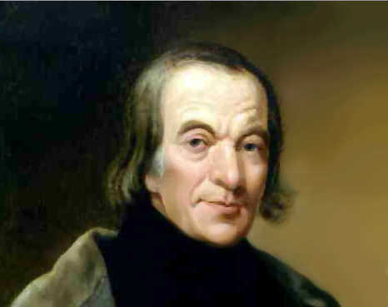
บิดาสหกรณ์โลก
สหกรณ์ ถือกำเนิดขึ้นในยุโรปในยุคปฏิวัติอุตสาหกรรม และเกษตรกรรมที่ต้องใช้ที่ดินจำนวนมาก การกว้านซื้อที่ดินส่งผล ให้ประชาชนชั้นรากฐานไร้ที่ดินทำกินละทิ้งถิ่นฐานเข้าไปขายแรงงาน ในเมืองหลวง ความยากจนยิ่งโหมกระหน่ำ จากสังคมที่เคยเกื้อกูลดังเช่นในชนบทได้จางหายไป
ทุกคนต้องต่อสู้ดิ้นรนเอาตัวรอด ถึงกระนั้นความพยายามแสวงหาวิธี สร้างสังคมใหม่ควบคู่กันไปกับระบบเศรษฐกิจที่ยั่งยืน ได้ใช้เวลาเนิ่นนาน จึงคิดค้นวิธีการได้สำเร็จ เรียกว่า‘การสหกรณ์’
และถือว่า โรเบิร์ด โอเวน เป็นบิดาสหกรณ์โลก

Slide 4
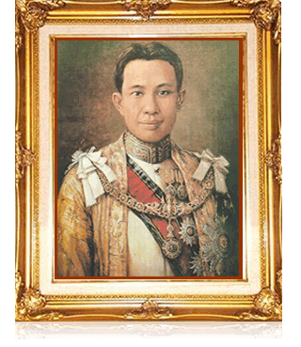

พระบิดาแห่งการสหกรณ์ไทย
พระบิดาแห่งการสหกรณ์ไทย คือ พระราชวรวงค์เธอ กรมหมื่นพิทยาลงกรณ ได้ทรงส่งเสริมให้ก่อตั้งสหกรณ์แห่งแรก คือ สหกรณ์วัดจันทร์ ไม่จำกัดสินใช้ ณ ตำบลวัดจันทร์ อำเภอเมือง จังหวัดพิษณุโลก (จดทะเบียน 26 กุมภาพันธ์ 2459) จึงกำหนดให้วันสหกรณ์แห่งชาติ คือวันที่ 26 กุมภาพันธ์ ของทุกปี

Slide 5
ประเภทของสหกรณ์
สหกรณ์การเกษตร
01
ดำเนินธุรกิจอเนกประสงค์ มีสมาชิกทั้งหมดเป็นเกษตรกร มีวัตถุประสงค์เพื่อสนับสนุน ผู้ประกอบชีพเกษตรกรรม
สหกรณ์ประมง
02
ดำเนินธุรกิจอเนกประสงค์ มีสมาชิกทั้งหมดเป็นชาวประมง มีวัตถุประสงค์ เพื่อสนับสนุนชาวประมง
สหกรณ์นิคม
03
ดำเนินธุรกิจอเนกประสงค์ มีสมาชิกทั้งหมดเป็นเกษตรกร มีวัตถุประสงค์เพื่อการจัดการเกี่ยวกับการถือครองที่ดินทำกินของสมาชิก
สหกรณ์ร้านค้า
04
ดำเนินธุรกิจค้าปลีกและค้าส่ง มีสมาชิกได้หลากหลายอาชีพ มีวัตถุประสงค์เพื่อช่วยเหลือผู้บริโภค

Slide 6
ประเภทของสหกรณ์
สหกรณ์บริการ
05
ดำเนินธุรกิจผลิตสินค้าหรืออำนวยบริการให้แก่สมาชิกผู้ใช้บริการโดยตรง
สหกรณ์ออมทรัพย์
06
ดำเนินธุรกิจ โดยมีวัตถุประสงค์เพื่อส่งเสริมและอำนวยความสะดวกในการออมทรัพย์และให้สินเชื่อแก่สมาชิก
สหกรณ์เครดิตยูเนี่ยน
07
ดำเนินธุรกิจโดยมีวัตถุประสงค์เพื่อส่งเสริมและอำนวยความสะดวกในการออมทรัพย์ของสมาชิกในชุมชน รวมทั้งช่วยเหลือในการรวบรวมผลิตภัณฑ์ หรือจำหน่ายสิ่งของให้แก่บรรดาสมาชิก

Slide 7

หลักการสหกรณ์สากล 7 ประการ
1. การเป็นสมาชิกโดยสมัครใจและเปิดกว้าง
2. การควบคุมโดยสมาชิกตามหลักประชาธิปไตย
3. การมีส่วนร่วมทางเศรษฐกิจของสมาชิก
4. การปกครองตนเองและความเป็นอิสระ
5. การศึกษา การฝึกอบรม และสารสนเทศ
6. การร่วมมือระหว่างสหกรณ์
7. การเอื้ออาทรต่อชุมชน

Slide 8
หลักการสหกรณ์สากล 7 ประการ
หลักการที่ 1 การเป็นสมาชิกโดยสมัครใจและเปิดกว้าง สหกรณ์เป็นองค์การแห่งความสมัครใจ เปิดรับบุคคลทั่วไปที่สามารถใช้บริการสหกรณ์ได้และเต็มใจ จะรับผิดชอบในฐานะสมาชิก เข้าเป็นสมาชิกโดยปราศจากการกีดกันทางเพศ ฐานะทางสังคม เชื้อชาติ การเมือง หรือศาสนา

Slide 9
หลักการสหกรณ์สากล 7 ประการ
หลักการที่ 2 การควบคุมโดยสมาชิกตามหลักประชาธิปไตย สหกรณ์เป็นองค์การประชาธิปไตยที่มีการควบคุม โดยสมาชิก ซึ่งมีส่วนร่วมอย่างแข็งขัน ในการกำหนดนโยบายและการตัดสินใจ บุรุษและสตรีที่ได้รับการเลือกตั้งจากที่ประชุมใหญ่ให้เป็นผู้แทนสมาชิก ต้องรับผิดชอบต่อสมาชิกในสหกรณ์ขั้นปฐม สมาชิกมีสิทธิ์ ในการออกเสียงเท่าเทียมกัน(สมาชิกหนึ่งคนหนึ่งเสียง)สำหรับสหกรณ์ในระดับอื่น ๆ ก็ดำเนินการตามแนวทางประชาธิปไตยเช่นเดียวกัน

Slide 10
หลักการสหกรณ์สากล 7 ประการ
หลักการที่ 3 การมีส่วนร่วมทางเศรษฐกิจของสมาชิก สมาชิกมีส่วนร่วมในการลงทุน (ซื้อหุ้น) ในสหกรณ์ของตนเองอย่างเสมอภาคกัน และมีส่วนในการควบคุมการใช้เงินทุนของสหกรณ์ตามแนวทางประชาธิปไตย ทุนของสหกรณ์อย่างน้อย ๆ ส่วนหนึ่งต้องเป็นทรัพย์สินส่วนรวมของสหกรณ์

Slide 11
หลักการสหกรณ์สากล 7 ประการ
หลักการที่ 4 การปกครองตนเองและความเป็นอิสระ สหกรณ์เป็นองค์การที่พึ่งพาตนเองและปกครองตนเอง โดยการควบคุมของมวลสมาชิก หากสหกรณ์จะต้องมีข้อตกลงผูกพันกับองค์การอื่นใด ซึ่งรวมถึงหน่วยงานของรัฐบาลด้วย หรือจะต้องเพิ่มเงินลงทุน โดยอาศัยแหล่งเงินทุนจากภายนอกสหกรณ์ สหกรณ์จะต้องกระทำการดังกล่าวภายใต้เงื่อนไขที่มั่นใจได้ว่ามวลสมาชิกจะยังคงธำรงไว้ซึ่งอำนาจในการควบคุมสหกรณ์ตามแนวทางประชาธิปไตย และสหกรณ์ยังคงดำรงความเป็นอิสระ

Slide 12
หลักการสหกรณ์สากล 7 ประการ
หลักการที่ 5 การศึกษา ฝึกอบรม และสารสนเทศ สหกรณ์พึงให้การศึกษาและการฝึกอบรมแก่สมาชิก ผู้แทนสมาชิกที่ได้รับการเลือกตั้ง ผู้จัดการและเจ้าหน้าที่สหกรณ์ เพื่อให้บุคลากรเหล่านี้สามารถมีส่วนช่วยพัฒนาสหกรณ์ของตนเองได้อย่างมีประสิทธิผล และพึงให้ข่าวสารแก่สาธารณชนโดยเฉพาะอย่างยิ่งเยาวชนและบรรดาผู้นำทางความคิดในเรื่องคุณลักษณะและคุณประโยชน์ของสหกรณ์

Slide 13
หลักการสหกรณ์สากล 7 ประการ
หลักการที่ 6 การร่วมมือระหว่างสหกรณ์ สหกรณ์จะสามารถให้บริการ แก่สมาชิกได้อย่างประสิทธิผลสูงสุด และเสริมสร้างความเข้มแข็งให้แก่ขบวนการสหกรณ์ได้โดยร่วมมือกันในระดับท้องถิ่น ระดับชาติ ระดับภูมิภาค และระดับนานาชาติ
หลักการที่ 7 การเอื้ออาทรต่อชุมชน สหกรณ์พึงดำเนินกิจการต่าง ๆ เพื่อการพัฒนาชุมชนให้มีความเจริญยั่งยืนตามนโยบายที่มวลสมาชิกเห็นชอบ

Slide 14
อุดมการณ์และวิธีการสหกรณ์
“อุดมการณ์สหกรณ์” (Cooperative Ideology) คือ “ความเชื่อร่วมกันที่ว่าการช่วยตนเองและการช่วยเหลือซึ่งกันและกัน ตามหลักการสหกรณ์จะนำไปสู่การกินดี อยู่ดี มีความเป็นธรรม และสันติสุขในสังคม”
“วิธีการสหกรณ์” (Cooperative Practices) หมายถึงการนำหลักการสหกรณ์มาประยุกต์ใช้ในการดำเนินกิจกรรมทางเศรษฐกิจและสังคม เพื่อประโยชน์ของมวลสมาชิกและชุมชนโดยไม่ละเลยหลักการธุรกิจที่ดี

Slide 15

อุดมการณ์สหกรณ์
การช่วยตนเองของสมาชิกสหกรณ์ จะต้องถึงพร้อมด้วย
การขยัน
การประหยัด
ซื่อสัตย์
อดทน
พัฒนาตน
หลีกพ้นอบายมุข
ยึดหลักทางสายกลาง

Slide 16

คุณลักษณะของการช่วยตนเองของสหกรณ์ หรือสหกรณ์พึ่งตนเองได้
มีทุนดำเนินงานเพียงพอ
มีผู้จัดการที่สุจริต มีความรู้ ความสามารถ
มีคณะกรรมการดำเนินการที่เป็นธรรม
มีสมาชิกที่มีความภักดี
มีสำนักงาน มีอุปกรณ์ที่จำเป็นต่อการใช้งาน
มีเครือข่ายการทำธุรกิจ
มีทีมงานที่เข้มแข็ง

Slide 17


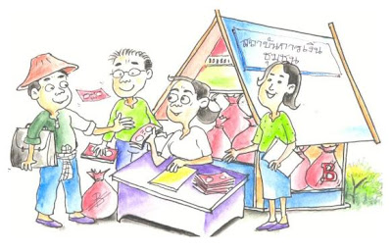



สหกรณ์ออมทรัพย์
เป็นสถาบันการเงิน
จดทะเบียนตาม พ.ร.บ.สหกรณ์
สมาชิกมีอาชีพ
หรือชุมชนเดียวกัน
ให้กู้ยืมเมื่อเกิดความจําเป็น
ส่งเสริม
ให้สมาชิกรู้จักการ
ออมทรัพย์
ช่วยตนเอง และช่วยเหลือซึ่งกันและกัน

Slide 18
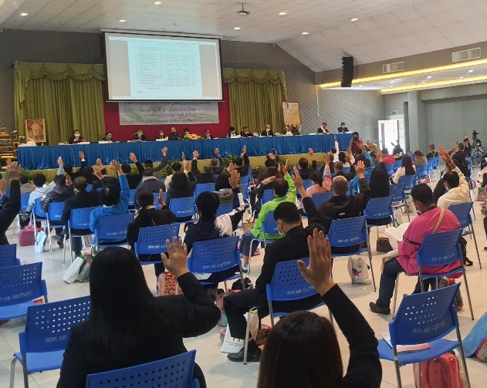






ผู้ตรวจสอบกิจการ
โครงสร้างของสหกรณ์
เลือกตั้ง
สมาชิกที่ประชุมใหญ่
แต่งตั้ง
คณะกรรมการดำเนินงาน
ผู้ตรวจสอบภายใน
จัดจ้าง
คณะอนุกรรมการ
ผู้จัดการ
เจ้าหน้าที่

Slide 19
ข้อเปรียบเทียบระหว่างสหกรณ์ออมทรัพย์กับสถาบันการเงินอื่น
ลักษณะ |  | สหกรณ์ออมทรัพย์ | สถาบันการเงิน
1 | วัตถุประสงค์ | เพื่อช่วยเหลือตนเองและช่วยเหลือ ซึ่งกันและกัน | เพื่อธุรกิจการค้า และหากำไร ให้ได้มากที่สุด
2 | ลักษณะการรวม | รวมคนมากกว่ารวมทุน | รวมทุนมากกว่ารวมคน
3 | หุ้น และมูลค่าหุ้น | ราคาหุ้นคงที่ มีอัตราต่ำ และไม่จำกัดจำนวนหุ้นเพื่อให้ทุกคนมีโอกาสถือหุ้น | ราคาหุ้นเปลี่ยนแปลงตามฐานะ ของกิจการ จำนวนหุ้นมีจำกัด
4 | การควบคุม | ควบคุมตามหลักประชาธิปไตย 1 คน 1 เสียง มอบฉันทะให้ออกเสียงแทนกันไม่ได้ | ควบคุมโดยอาศัยจำนวนหุ้นที่ถือ มอบฉันทะให้ออกเสียงแทนกันได้
5 | การจัดสรรผลประโยชน์ | แบ่งตามส่วนธุรกิจที่สมาชิกทำกับสหกรณ์ออมทรัพย์ | แบ่งตามจำนวนหุ้น

Slide 20
ประโยชน์ที่สมาชิกจะได้รับ
1. ได้รับเงินปันผล เงินเฉลี่ยคืนเมื่อการดำเนินงานของสหกรณ์มีกำไร
2. ความเสมอภาคกัน โดยให้สมาชิกทุกคนมีสิทธิเท่าเทียมกันในการออกเสียงแสดงความคิดเห็นที่เกี่ยวกับกิจการของสหกรณ์
3. สหกรณ์เป็นแหล่งจัดหาเงินมาให้สมาชิกกู้ยืมไปใช้จ่ายตามความจำเป็น
4. สหกรณ์ฝึกให้ความมีความรู้ รู้จักการประหยัด เพื่อให้มีสภาพทางเศรษฐกิจที่ดีขึ้น

